Slide 1




Khởi động

Slide 2





Thứ sáu ngày 11 tháng 3 năm 2022
Luyện từ và câu
Mở rộng vốn từ thể thao. Dấu phẩy

Slide 3
Khám phá

Slide 4
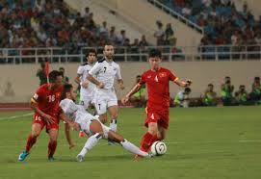
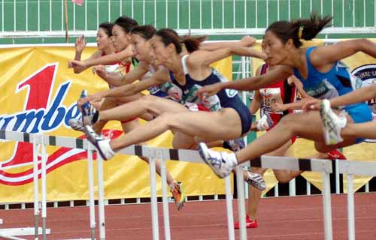
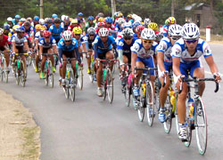
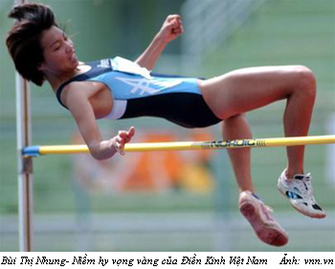
Thứ sáu ngày 11 tháng 3 năm 2022
Luyện từ và câu
Mở rộng vốn từ thể thao. Dấu phẩy
1. Hãy kể tên các môn thể thao bắt đầu bằng những tiếng sau :
a.Bóng
b.Chạy
c.Đua
d.Nhảy
M: Bóng đá
M: Chạy vượt rào
M: Đua xe đạp
M: Nhảy cao

Slide 5




KHỈ CON
QUA SÔNG

Slide 6





Câu 1: Các môn thể thao bắt đầu bằng tiếng bóng là:
0
10
9
8
7
6
5
4
3
2
1
A. Bóng rổ, bóng bàn, bóng ném.
B. Bóng rổ, bóng đá, chuyền bóng
C. Bóng chuyền, ném bóng, chạy bóng

Slide 7
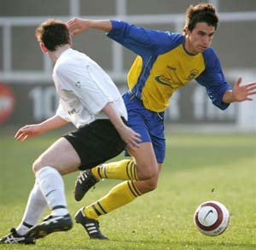
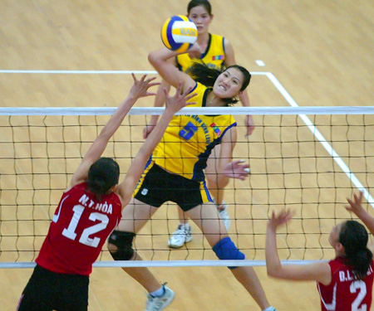
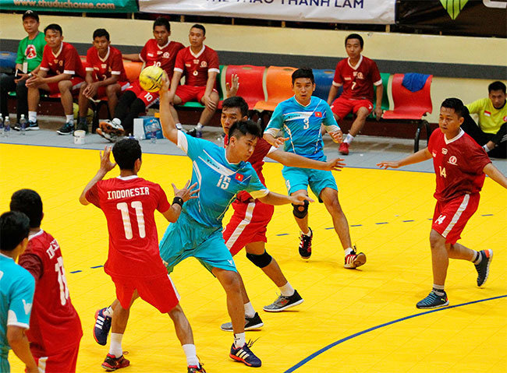
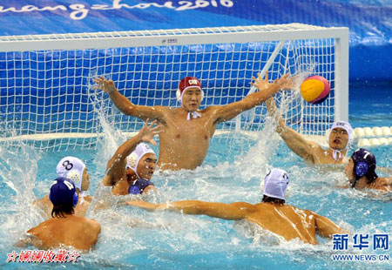
Các môn thể thao bắt đầu bằng tiếng :bóng
bóng đá
bóng chuyền
bóng ném
bóng nước

Slide 8
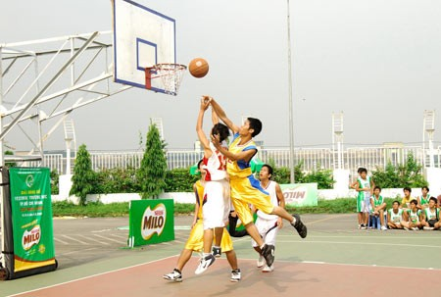
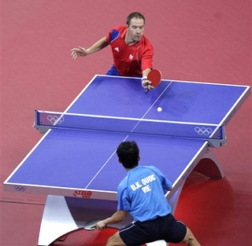
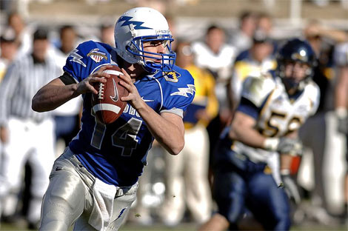
Các môn thể thao bắt đầu bằng tiếng: bóng
bóng rổ
bóng bàn
bóng bầu dục

Slide 9





Slide 10
Câu 2: Các môn thể thao bắt đầu bằng tiếng chạy là:
5
4
3
2
6
1
9
8
7
0
10
A. Chạy xa, thi chạy, đua thuyền
B. Chạy vượt rào, bóng ném, chạy maratong
C. Chạy cự ly ngắn, chạy vượt rào, chạy 100 mét

Slide 11
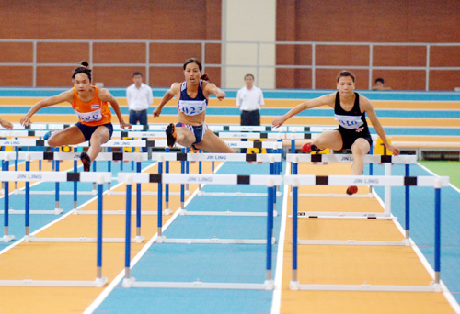
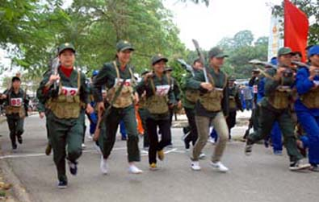
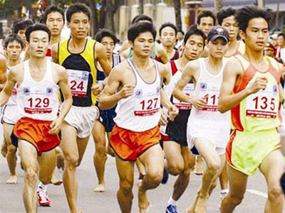
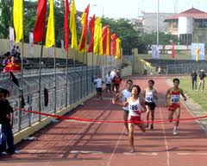
Các môn thể thao bắt đầu bằng tiếng: chạy
chạy vượt rào
chạy vũ trang
chạy việt dã
chạy cự ly

Slide 13
Câu 3: Các môn thể thao bắt đầu bằng tiếng đua là:
0
10
9
8
7
6
5
4
3
2
1
A. Đua mô tô, đua voi, đua thuyền, đua ngựa.
B. Đua xe đạp, đua ngựa, chạy đua
C.Thi đua, đua xe, nhảy đua.

Slide 14
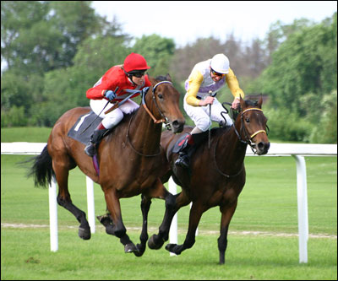
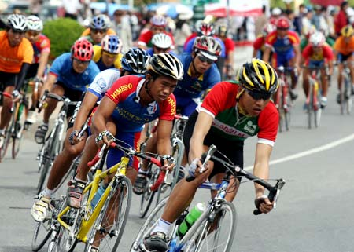
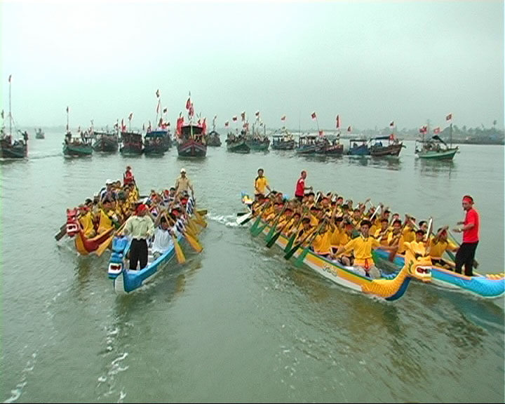
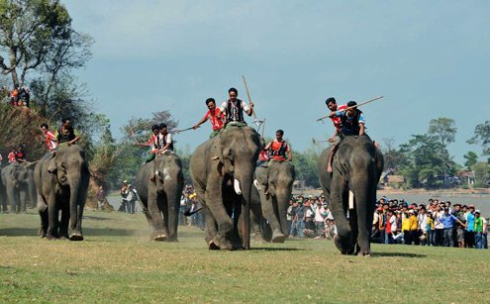
Các môn thể thao bắt đầu bằng tiếng “đua”
đua ngựa
đua xe đạp
đua thuyền
đua voi

Slide 15

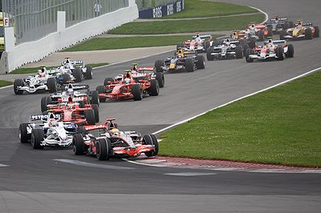
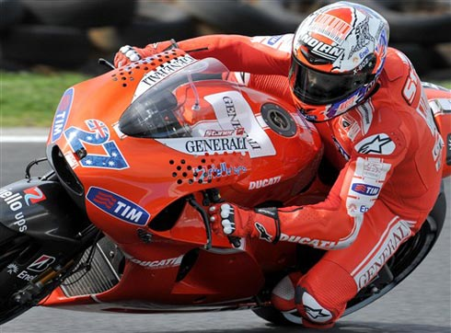
Các môn thể thao bắt đầu bằng tiếng “đua”
đua mô tô
đua ô tô

Slide 17
Câu 4: Kể tên các môn thể thao bắt đầu bằng tiếng nhảy ?
0
10
9
8
7
6
5
4
3
2
1
Nhảy cao, nhảy xa, nhảy dù, nhảy dây, nhảy ngựa

Slide 18
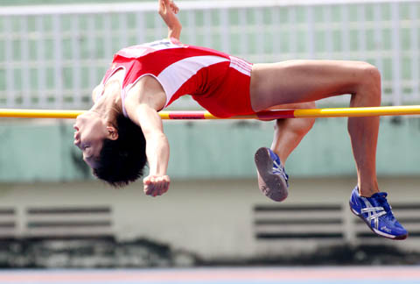
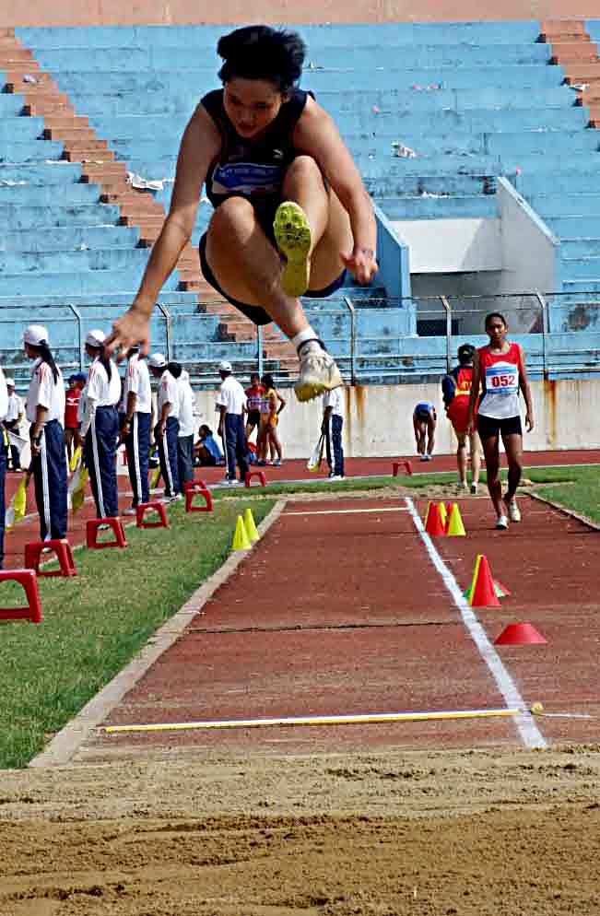
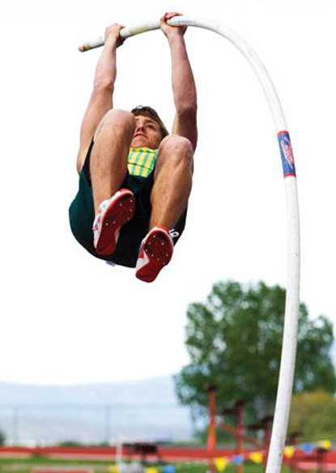
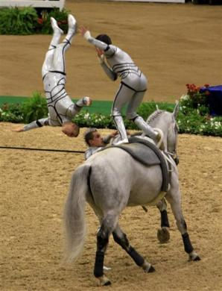
Các môn thể thao bắt đầu bằng tiếng “nhảy”
nhảy cao
nhảy xa
nhảy sào
nhảy ngựa

Slide 19
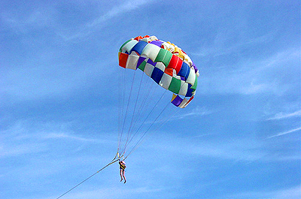
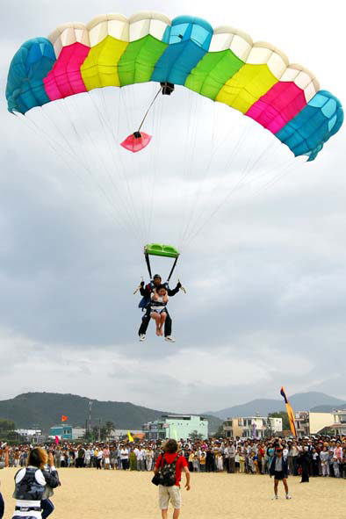
Các môn thể thao bắt đầu bằng tiếng “nhảy”
nhảy dù

Slide 20


CHÚC MỪNG

Slide 21
Thứ sáu ngày 11 tháng 3 năm 2022
Luyện từ và câu
Mở rộng vốn từ thể thao. Dấu phẩy
1. Hãy kể tên các môn thể thao bắt đầu bằng những tiếng sau :
bóng đá, bóng chuyền, bóng rổ, bóng ném, bóng nước, bóng bầu dục, bóng bàn,…
Bóng
Chạy
chạy vượt rào, chạy việt dã, chạy vũ trang, chạy cự li 100m, chạy 800m, chạy 5000m,…
đua xe đạp, đua thuyền, đua ô tô, đua mô tô, đua ngựa, đua voi, …
Đua
Nhảy
nhảy cao, nhảy xa, nhảy sào, nhảy ngựa, nhảy cừu, nhảy cầu, nhảy dù,…

Slide 22
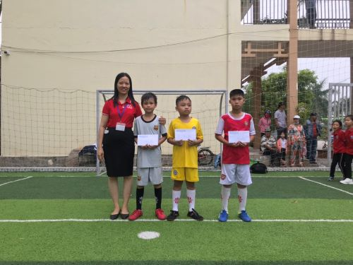
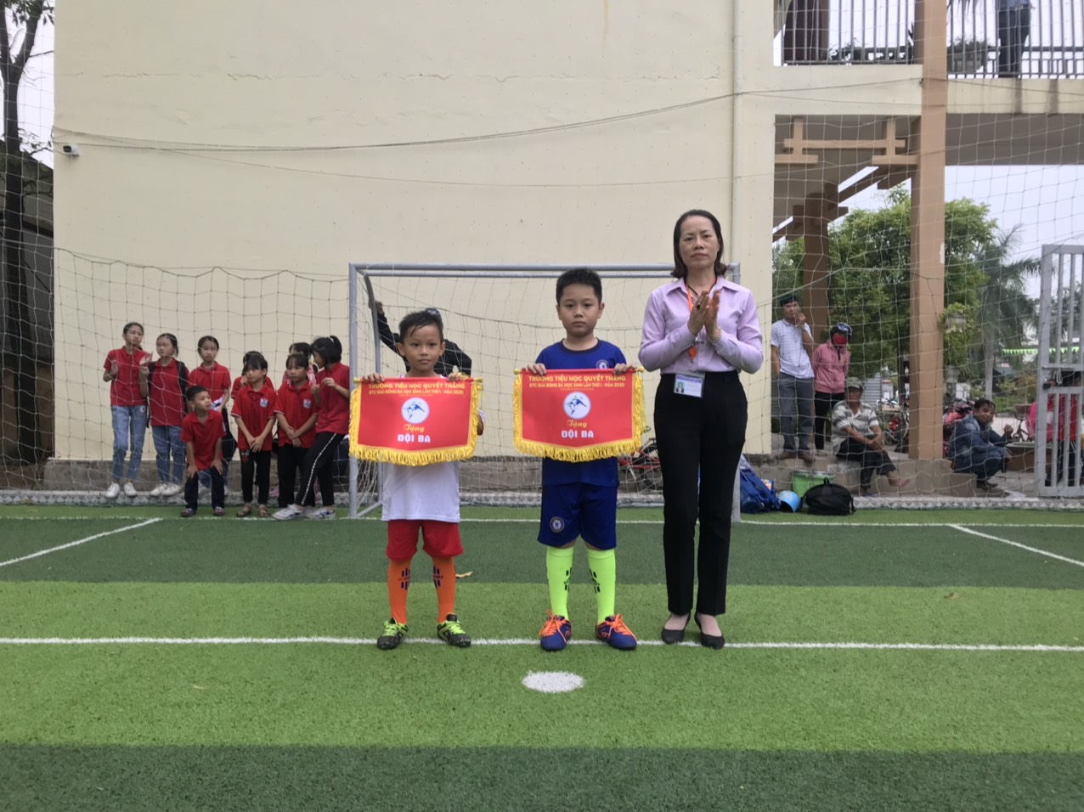
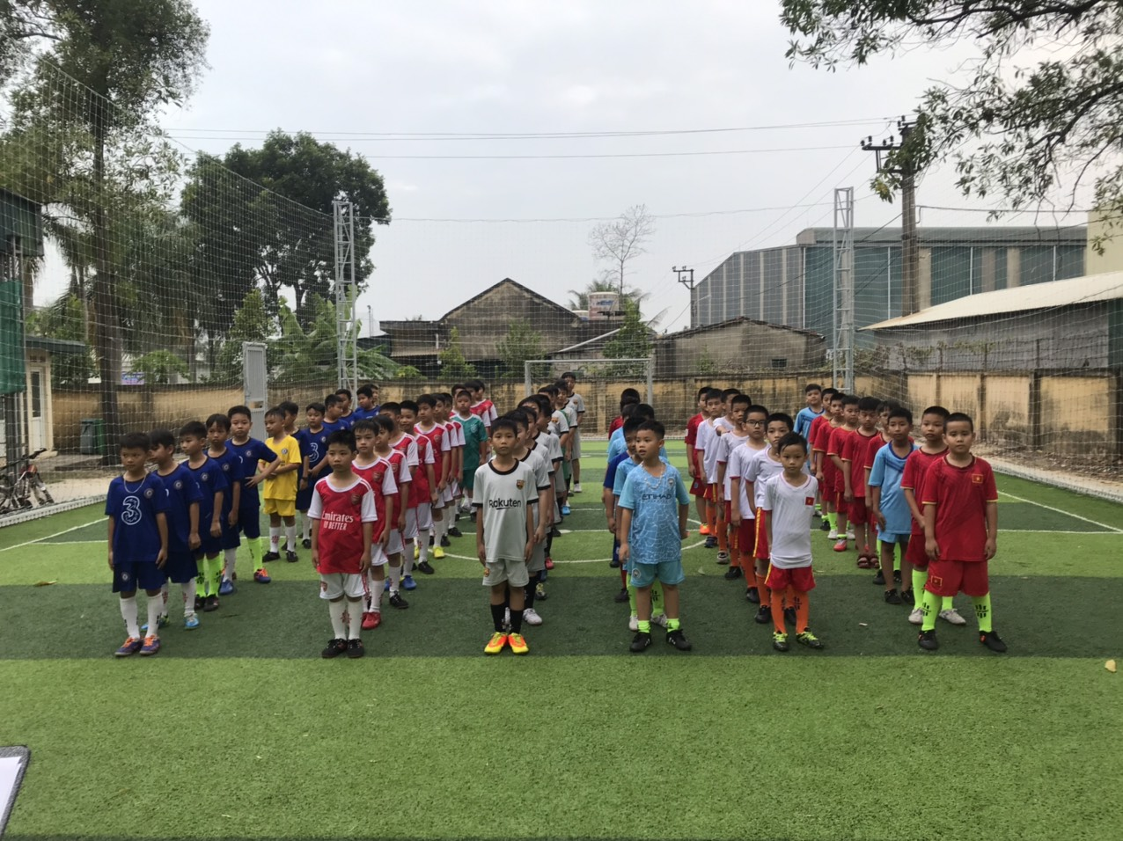
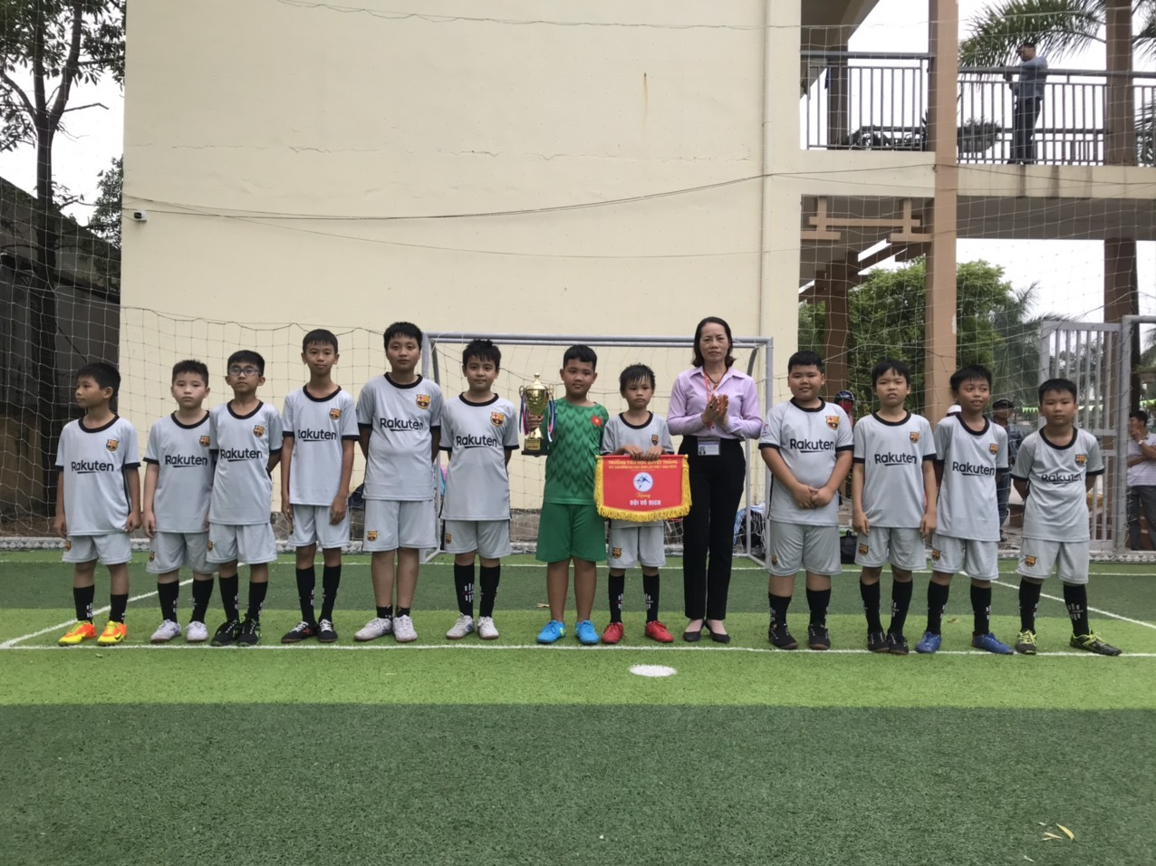

Slide 23
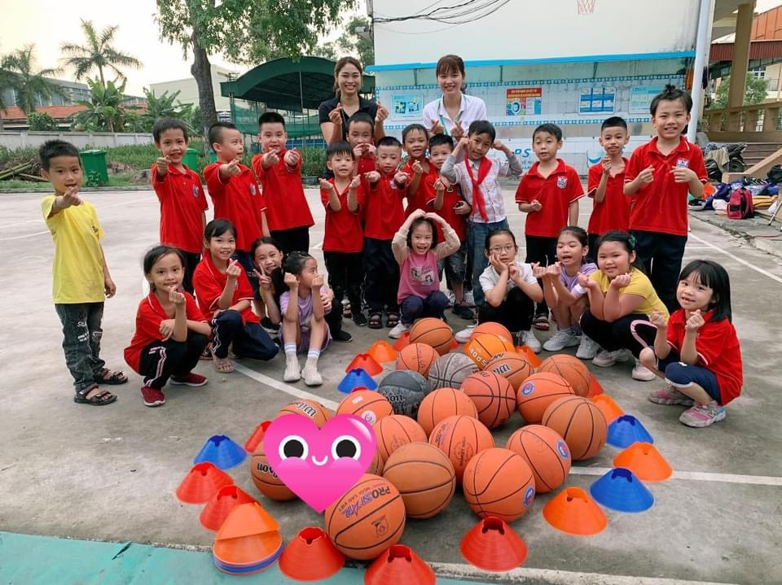
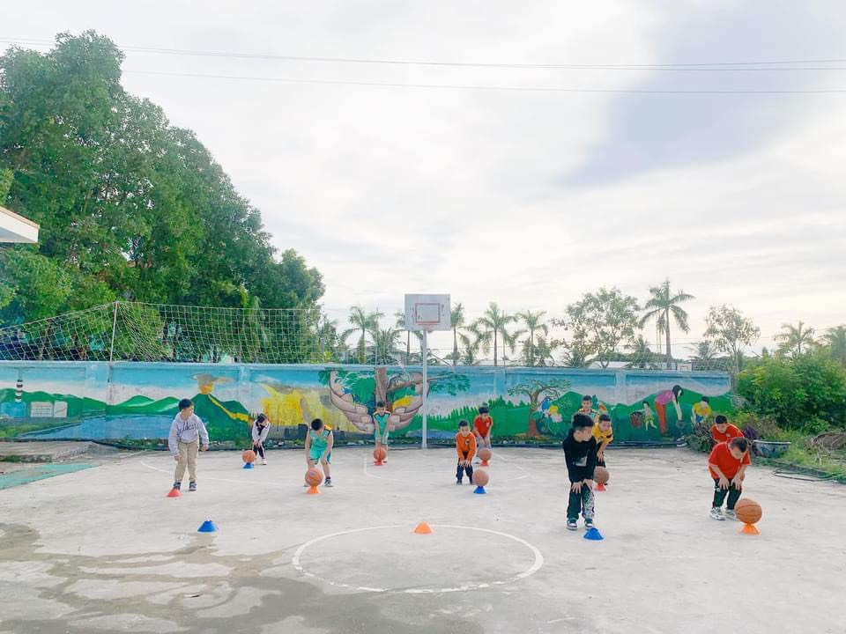
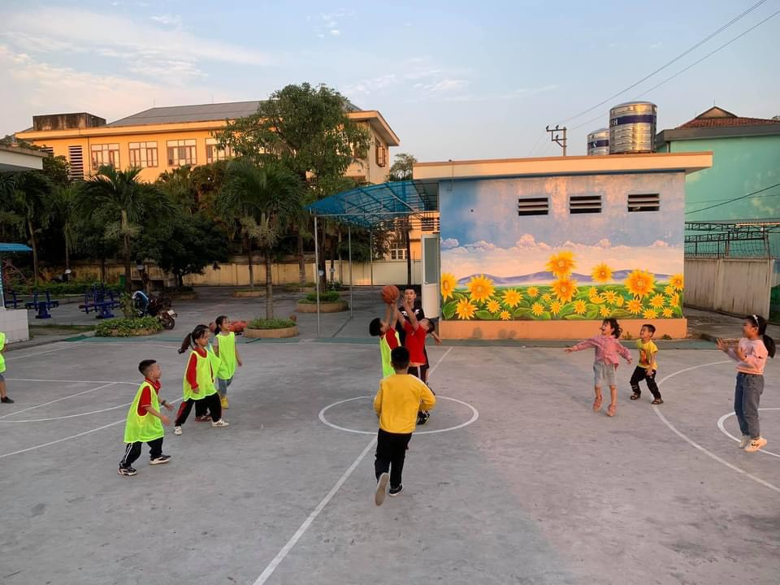
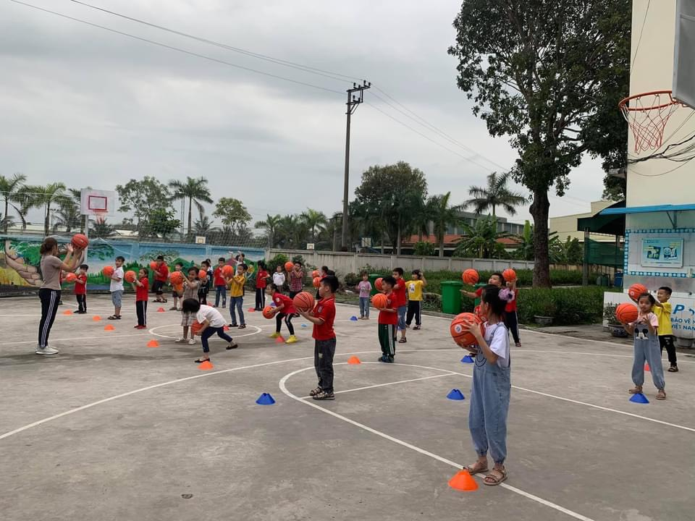

Slide 24
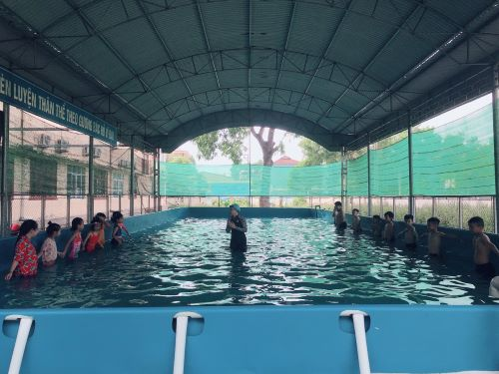
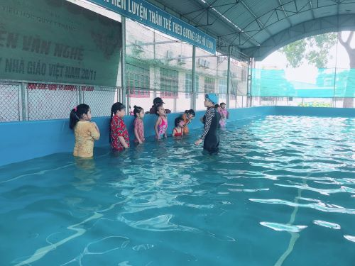
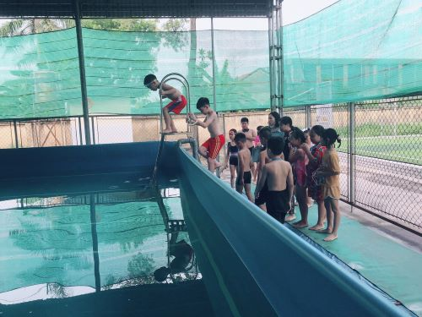

Slide 25
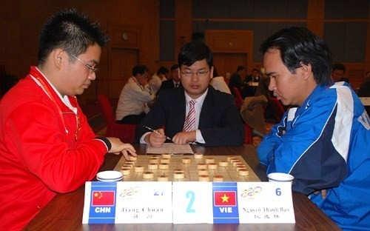
Thứ sáu ngày 11 tháng 3 năm 2022
Luyện từ và câu
Mở rộng vốn từ thể thao. Dấu phẩy
Bài 2. Trong truyện vui sau có một số từ ngữ nói về kết quả thi đấu thể thao . Em hãy ghi lại những từ ngữ đó .
Cao cờ
Một anh nọ thường khoe là mình cao cờ .Có người rủ anh ta đánh ba vám thử xem tài cao thấp thế nào . Đánh cờ xong ,anh chàng ra về thì gặp một người bạn . Người bạn hỏi :
- Anh được hay thua ?
Anh chàng đáp :
- Ván đầu , tôi không ăn .Ván thứ hai , đối thủ của tôi thắng. Ván cuối , tôi xin hòa nhưng ông ta không chịu.

Slide 26
Thứ sáu ngày 11 tháng 3 năm 2022
Luyện từ và câu
Mở rộng vốn từ thể thao. Dấu phẩy
Cao cờ
Một anh nọ thường khoe là mình cao cờ. Có người rủ anh ta đánh ba ván thử xem tài cao thấp thế nào. Đánh cờ xong, anh chàng ra về thì gặp một người bạn, Người bạn hỏi:
- Anh được hay thua ?
Anh chàng đáp:
- Ván đầu, tôi không ăn. Ván thứ hai, đối thủ của tôi thắng, Ván cuối, tôi xin hòa nhưng ông ta không chịu.

Slide 27
Thứ sáu ngày 11 tháng 3 năm 2022
Luyện từ và câu
Mở rộng vốn từ thể thao. Dấu phẩy
+ Anh chàng trong truyện có cao cờ không? Anh ta có thắng ván nào trong cuộc chơi không?
- Anh này đánh cờ kém, không thắng ván nào.
+ Truyện đáng cười ở điểm nào?
- Anh chàng đánh ván nào thua ván ấy nhưng dùng cách nói tránh để khỏi nhận là mình thua.

Slide 28
Thứ sáu ngày 11 tháng 3 năm 2022
Luyện từ và câu
Mở rộng vốn từ thể thao. Dấu phẩy
Bài 3: Đặt dấu phẩy vào chỗ thích hợp trong những câu sau:
,
a) Nhờ chuẩn bị tốt về mọi mặt SEA Games 22 đã thành công rực rỡ.
,
b) Muốn cơ thể khỏe mạnh em phải năng tập thể dục.
,
,
c) Để trở thành con ngoan trò giỏi em cần học tập và rèn luyện.

Slide 29

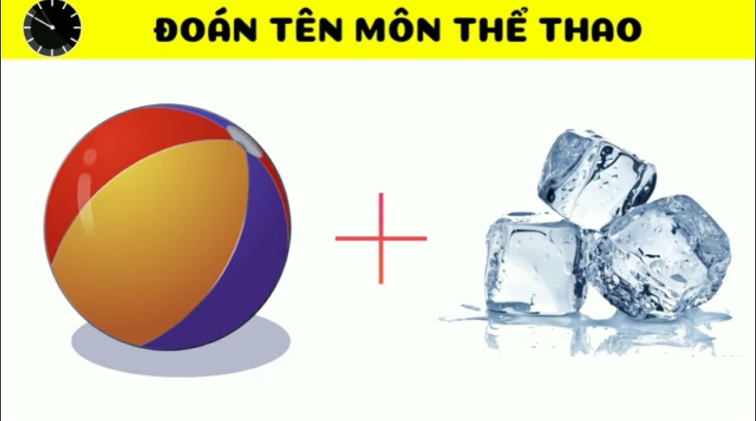

Slide 30
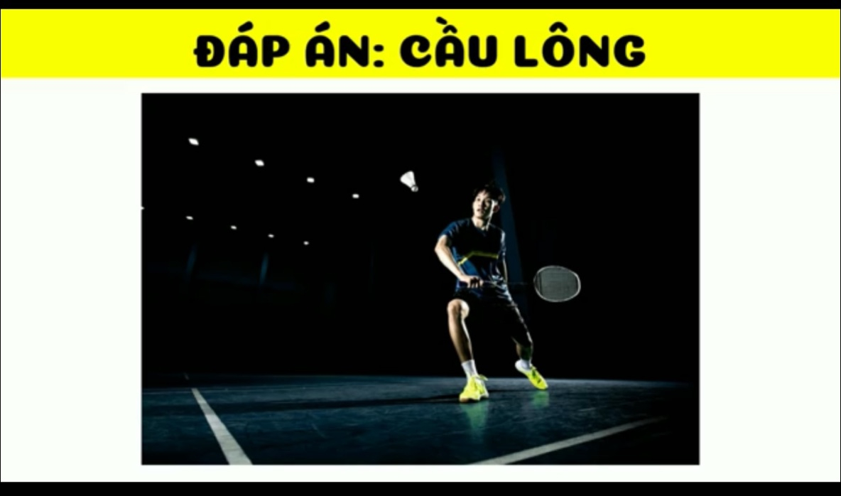
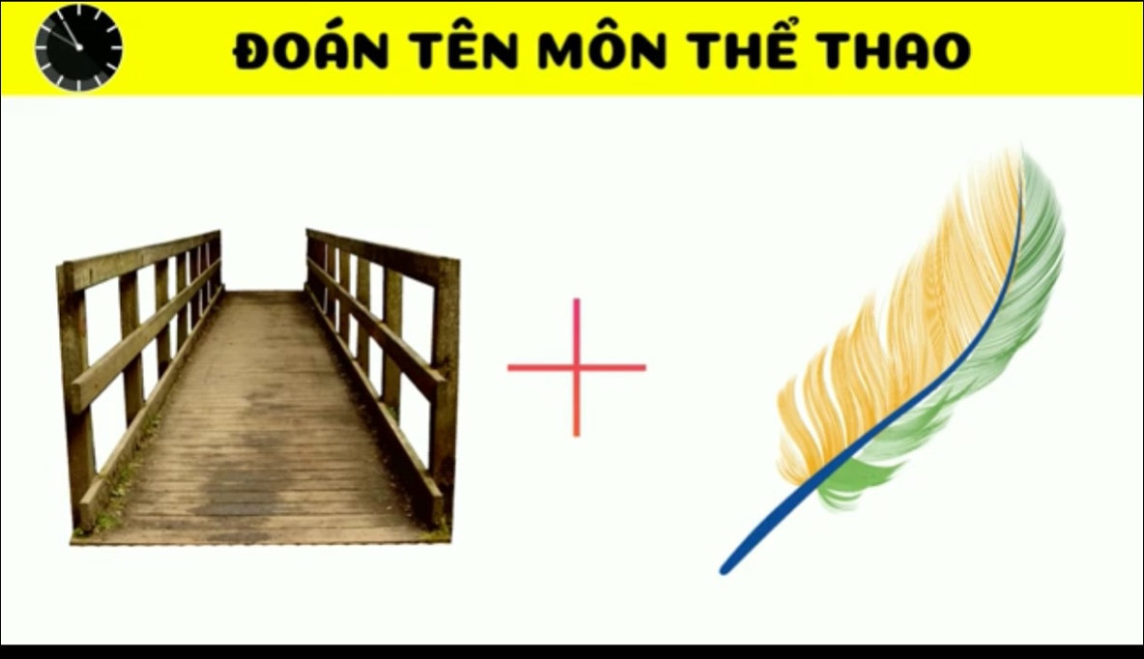

Slide 31
